Slide 1

Software Security
Analyzing C software Fuzzgoat using security tools
Supervisor:
PhD. Tran Van Dang
Member:
Pham Minh Tien - 20225555
Chu Trung Anh - 20225564
Bui Duy Anh - 20225563

Slide 2
Table of contents
General overview of Fuzzgoat
Static analysis:
  Cppcheck
  ESBMC
Dynamic analysis:
  AFL++
  HongFuzz

Slide 3
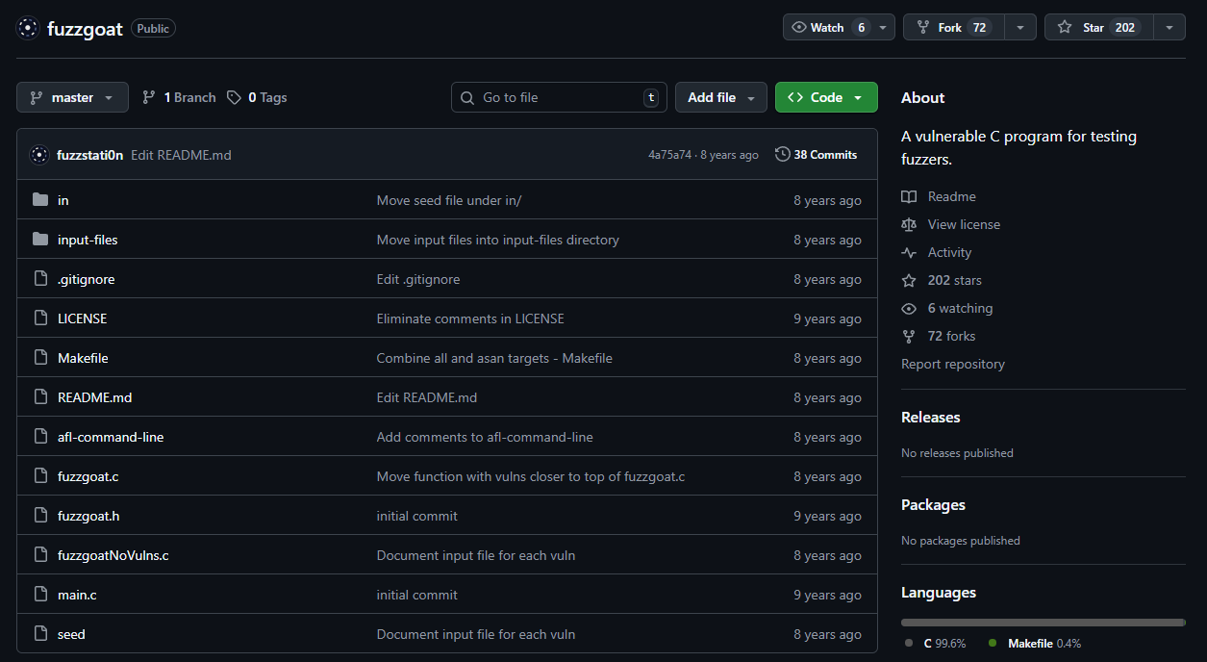
General overview of Fuzzgoat
What is Fuzzgoat?
Educational open source C program designed for learning and practicing software security, especially Fuzzing techniques
Modifier of udp/json-parser library, processes JSON‑like structured input
Notes:
**Fuzzgoat** là một chương trình C mã nguồn mở, được sửa đổi từ thư viện `udp/json-parser`. Chức năng chính của nó là đọc một tệp JSON từ đầu vào chuẩn (stdin) hoặc từ tệp, phân tích cú pháp và in ra cấu trúc dữ liệu tương ứng.
Cụ thể chương trình hoạt động theo mô hình đệ quy (recursive descent parser). Nó đọc một chuỗi byte đầu vào và cố gắng xây dựng một cấu trúc dữ liệu cây đại diện cho đối tượng JSON.
- Input: File JSON hoặc luồng dữ liệu từ stdin.
- Process: Hàm json_parse gọi các hàm con để xử lý Object, Array, String, Number, Boolean, v.v.
- Output: Chương trình thường không in ra kết quả phân tích mà chỉ trả về mã thoát, trừ khi gặp lỗi crash do các lỗ hổng.
Cấu trúc thư mục:
```
fuzzgoat_source_code/
├── in/seed # Chứa seed đầu vào cho AFL++ fuzzing
├── input-files # Chứa các payload sẽ trigger lỗ hổng (dùng để đối chiếu kết quả)
├── fuzzgoat.c # Mã nguồn chính của chương trình
├── fuzzgoat.h # Khai báo hàm, macro cho fuzzgoat.c
├── main.c # Hàm main để khởi động chương trình
└── fuzzgoatNoVulns.c # Phiên bản không có lỗ hổng của
```
`main.c` là entry point khi chạy theo cách truyền thống (không fuzz), hoặc được dùng làm **harness** tối giản để AFL/LibFuzzer có điểm vào.
Với fuzzers như AFL++, harness thường là một chương trình có hàm main() đọc dữ liệu từ stdin hoặc @@ (đường dẫn file do AFL cấp) rồi chuyển dữ liệu đó vào hàm bạn muốn fuzz. Trong repo này, `main.c` chính là harness để chạy AFL++.
Biên dịch:
```bash
# Using -lm to link the math library
gcc main.c fuzzgoat.c -o fuzzgoat-bin -lm
```
Chạy thử:
```bash
./fuzzgoat-bin test_sample.json
```
```
{
"id": 1,
"name": "Sample Item",
"tags": ["test", "demo", "json"],
"details": {
"created_at": "2025-01-01",
"description": "This is a dummy JSON object."
}
}
--------------------------------
object[0].name = id
int: 1
object[1].name = name
string: Sample Item
object[2].name = tags
array
string: test
string: demo
string: json
object[3].name = details
object[0].name = created_at
string: 2025-01-01
object[1].name = description
string: This is a dummy JSON object.
Segmentation fault (core dumped)
```
Mã nguồn của Fuzzgoat (`fuzzgoat.c`) tương đối nhỏ gọn (~1200 dòng). Fuzzgoat được cấy ghép nhiều lỗ hổng điển hình để làm thước đo cho các công cụ kiểm thử. Các lỗ hổng này đã được comment lại trong mã nguồn. Bảng dưới đây tóm tắt các lỗ hổng chính cần tìm:

Slide 4
General overview of Fuzzgoat
Manual Code Analysis – 4 Critical Vulnerabilities
1. Use-After-Free (UAF) Location: Line 137 Issue: Object is freed while still being referenced. Impact: Can lead to crashes, corruption, or arbitrary code execution. | 3. Invalid Free (Pointer Decrement Bug) Location: Lines 278–279 Issue: Pointer is decremented before free(), causing free on non-allocated memory. Impact: Heap corruption and potential crash.
2. Out-of-Bounds Read/Write Location: Line 258 Issue: Invalid array index allows memory access outside allocated region. Impact: Data leakage, corruption, or potential RCE depending on context. | 4. NULL Pointer Dereference Location: Lines 296–298 Issue: A NULL pointer is intentionally created and dereferenced. Impact: Immediate program crash.

Slide 5
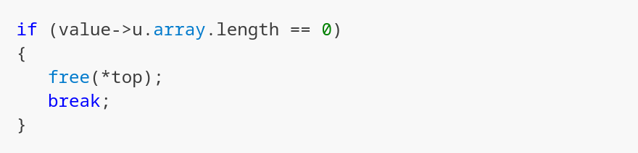
General overview of Fuzzgoat
1.1 Use-After-Free
Cause analysis: When the parser encounters an empty JSON array ([]), it calls free(*top) to release the memory block pointed to by *top. However, this pointer is not set to NULL or otherwise handled correctly, allowing the program to continue and later access freed memory
Trigger: Provide an empty JSON array [] as input.
Notes:
**1. Lỗ hổng Use After Free (Sử dụng bộ nhớ sau khi giải phóng)**
- **Vị trí**: Hàm `new_value`, bên trong `case json_array`.
```c
if (value->u.array.length == 0)
{
free(*top); // Dòng gây lỗi
break;
}
```
- **Phân tích nguyên nhân**: Khi trình phân tích cú pháp (parser) gặp một mảng JSON rỗng (`[]`), nó thực hiện lệnh `free(*top)` để giải phóng khối nhớ được trỏ bởi `*top`. Tuy nhiên, con trỏ này không được gán lại thành `NULL` hoặc được xử lý đúng cách để ngăn chặn việc truy cập sau đó. Chương trình vẫn tiếp tục chạy và cố gắng sử dụng vùng nhớ đã bị giải phóng này ở các bước tiếp theo.
- **Hậu quả**: Gây ra lỗi hư hỏng bộ nhớ (memory corruption), có thể dẫn đến crash chương trình hoặc trong các tình huống thực tế nghiêm trọng hơn là thực thi mã tùy ý (arbitrary code execution).
- **Cách kích hoạt**: Sử dụng input là một mảng JSON rỗng:
- Payload: `[]`
- File mẫu: `input-files/emptyArray`

Slide 6
General overview of Fuzzgoat
1.2 Out-of-bounds Read / Invalid Free
Cause analysis: uses the post-decrement operator length-- as an array index.
If the array length is N, valid indices are 0 to N-1. Using [length--] accesses index N (out of bounds) before decrementing length, resulting in reading invalid or unintended memory.
Trigger: Provide any valid JSON object, e.g. {"":0}
Notes:
**2. Lỗ hổng Out-of-bounds Read / Invalid Free (Đọc ngoài vùng nhớ / Giải phóng sai)**
- **Vị trí**: Hàm `json_value_free_ex`, bên trong case `json_object`
```c
value = value->u.object.values [value->u.object.length--].value;
```
- **Phân tích nguyên nhân**: Đoạn mã sử dụng toán tử giảm sau (post-decrement) `length--` làm chỉ số mảng.
- Nếu mảng có độ dài là `N`, các chỉ số hợp lệ là từ `0` đến `N-1`.
- Việc sử dụng `[length--]` sẽ truy cập vào phần tử tại chỉ số `N` (vượt quá giới hạn mảng), sau đó mới giảm giá trị `length`. Điều này dẫn đến việc đọc dữ liệu rác hoặc dữ liệu không thuộc quyền quản lý của mảng đó.
- **Hậu quả**: `free()` yêu cầu con trỏ phải trỏ chính xác vào đầu vùng nhớ được cấp phát bởi `malloc()`. Việc truyền một con trỏ sai lệch (trỏ vào redzone hoặc metadata của allocator) sẽ gây ra lỗi Invalid Free hoặc làm hỏng cấu trúc heap (heap corruption).
- **Cách kích hoạt**: Sử dụng một đối tượng JSON hợp lệ bất kỳ.
- Payload: `{"":0}`
- File mẫu: `input-files/validObject`.

Slide 7
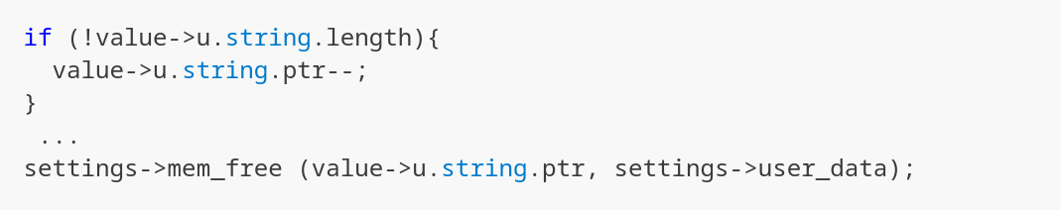
General overview of Fuzzgoat
1.3 Invalid Free (Pointer Decrement Bug)
Cause analysis: If the JSON string is empty (length = 0), the code intentionally decrements the pointer value->u.string.ptr by one. The program then calls mem_free (equivalent to free) on this modified pointer. Memory allocators can only free the exact starting address of an allocated block; passing an altered pointer results in an error.
Trigger: Provide an empty JSON string as input, e.g. ""
General overview of Fuzzgoat
Notes:
**3. Lỗ hổng Invalid Pointer Free (Giải phóng con trỏ không hợp lệ)**
- **Vị trí**: Hàm `json_value_free_ex`, bên trong case `json_string`.
```c
if (!value->u.string.length){
value->u.string.ptr--; // Dòng gây lỗi
}
// ... sau đó ...
settings->mem_free (value->u.string.ptr, settings->user_data);
```
- **Phân tích nguyên nhân**: Nếu chuỗi JSON là chuỗi rỗng (độ dài bằng 0), mã nguồn cố tình giảm địa chỉ con trỏ `value->u.string.ptr` đi 1 đơn vị. Sau đó, chương trình gọi hàm `mem_free` (tương đương `free`) lên con trỏ đã bị thay đổi này. Trình quản lý bộ nhớ chỉ có thể giải phóng địa chỉ bắt đầu chính xác của khối nhớ đã cấp phát; việc truyền vào một địa chỉ sai sẽ gây lỗi.
- **Hậu quả**: Gây lỗi phân bổ bộ nhớ, thường dẫn đến `SIGABRT` (Process abort signal) hoặc crash chương trình ngay lập tức.
- **Cách kích hoạt**: Sử dụng input là một chuỗi JSON rỗng.
- Payload: `""`
- File mẫu: `input-files/emptyString.`

Slide 8
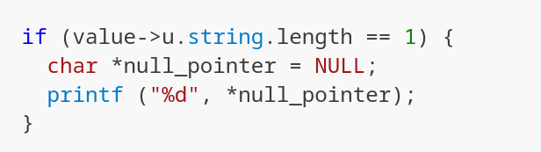
General overview of Fuzzgoat
1.4 Null Pointer Dereference
Cause analysis: The code checks whether the string length is exactly 1. If true, it initializes a pointer null_pointer to NULL and then attempts to dereference it to print its value.
Trigger: Provide a JSON string with a length of exactly one character, e.g. "A"
Notes:
**4. Lỗ hổng Null Pointer Dereference (Truy cập con trỏ NULL)**
- **Vị trí**: hàm `json_value_free_ex`, bên trong case `json_string`.
```c
if (value->u.string.length == 1) {
char *null_pointer = NULL;
printf ("%d", *null_pointer); // Dòng gây lỗi
}
```
- **Phân tích nguyên nhân**: Đoạn mã kiểm tra nếu chuỗi có độ dài bằng 1. Nếu đúng, nó khởi tạo một con trỏ `null_pointer` với giá trị `NULL` và cố gắng truy cập (dereference) giá trị mà nó trỏ tới để in ra.
- **Hậu quả**: Truy cập vào địa chỉ 0 (NULL) là bất hợp pháp trong hầu hết các hệ điều hành hiện đại, dẫn đến việc hệ điều hành chấm dứt chương trình ngay lập tức (Segmentation Fault / SIGSEGV).
- **Cách kích hoạt**: Sử dụng input là một chuỗi JSON có độ dài đúng bằng 1 ký tự.
- Payload: `"A"`
- File mẫu: `input-files/oneByteString`.

Slide 9
2. Static analysis: Cppcheck
2. Static analysis: Cppcheck

Slide 10
2. Static analysis: Cppcheck
2. Static analysis: Cppcheck
Enable check groups, including warning, style, performance, portability (incompatible issue with system ), unusedFunction, ...

Slide 11
2. Static analysis: Cppcheck
2. Static analysis: Cppcheck
Enable check groups, including warning, style, performance, portability (incompatible issue with system ), unusedFunction, ...
Enable “possible” warnings and accept false positives.

Slide 12
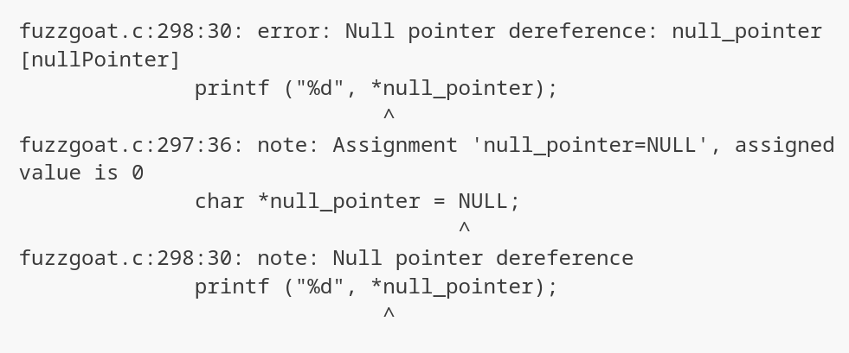
2. Static analysis: Cppcheck
2. Static analysis: Cppcheck
Cppcheck can only detect 1/4 bugs (Bug number 4)

Slide 13
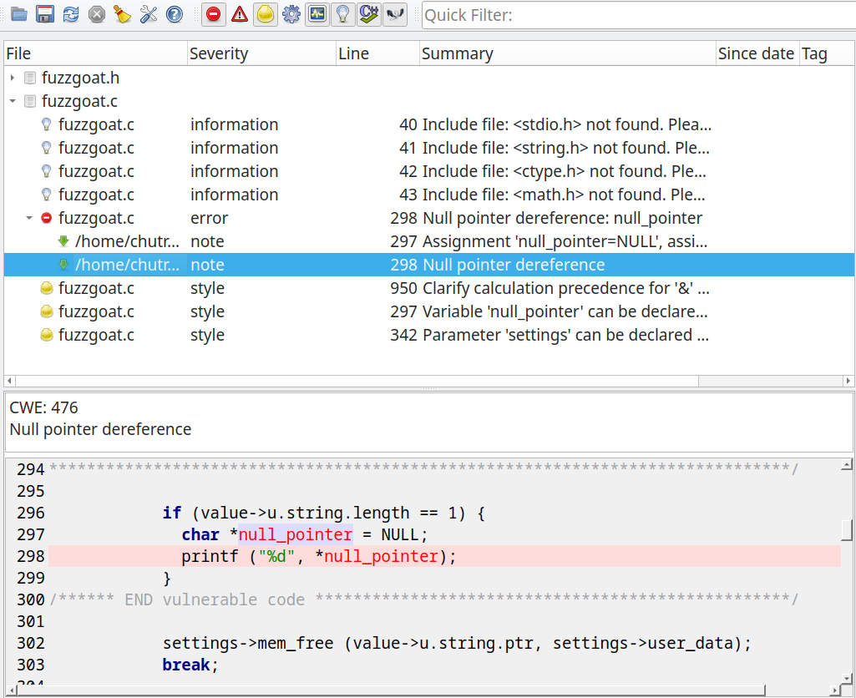
2. Static analysis: Cppcheck
2. Static analysis: Cppcheck
Cppcheck can only detect 1/4 bugs (Bug number 4)

Slide 14
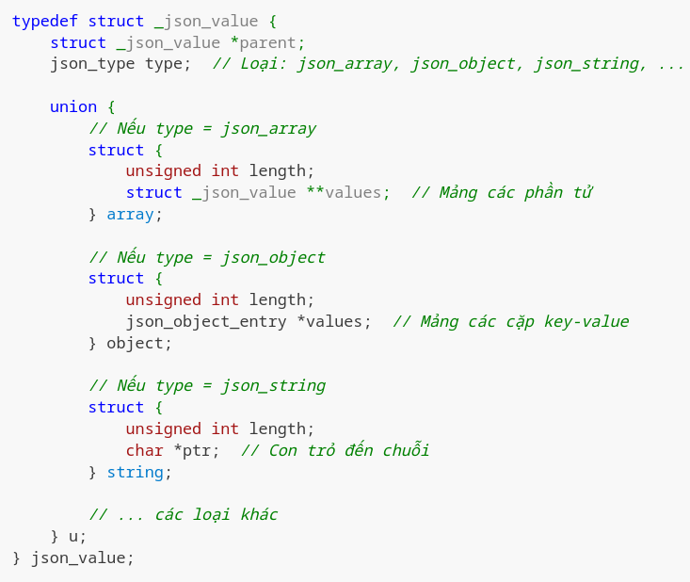
2. Static analysis: ESBMC
Struct inside fuzzgoat.h

Slide 15
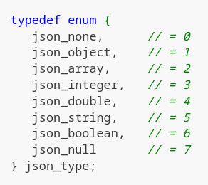
2. Static analysis: ESBMC
Struct inside fuzzgoat.h

Slide 16
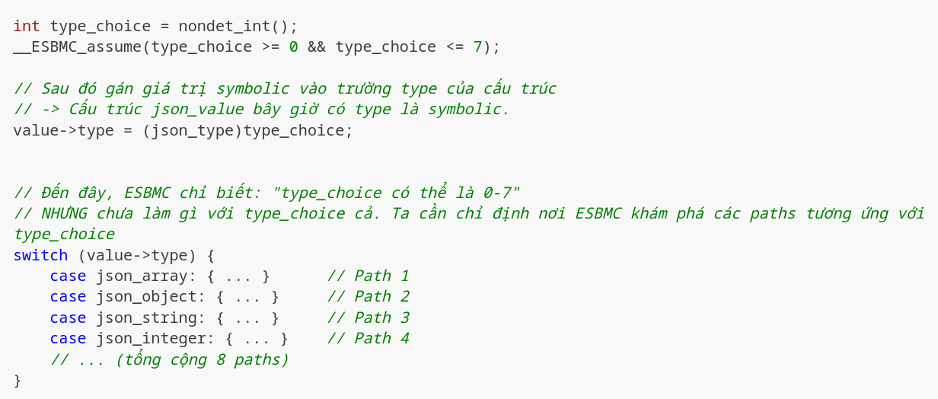
2. Static analysis: ESBMC
Harness file for ESBMC

Slide 17
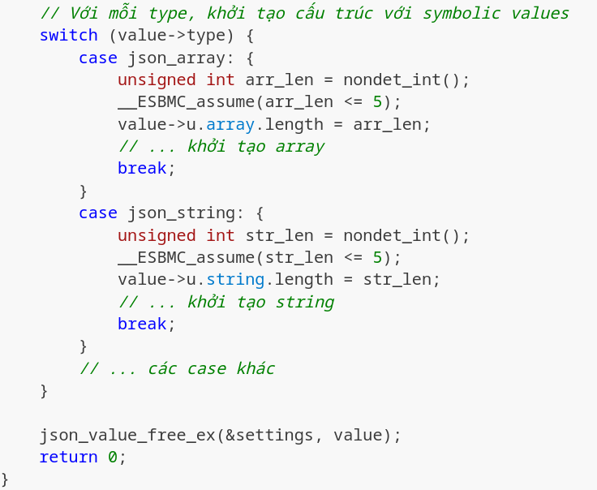
2. Static analysis: ESBMC
Harness file for ESBMC

Slide 18
2. Static analysis: ESBMC
ESBMC will automatically explore all paths corresponding to:
type can take values from 0 to 7
length can take values from 0 to 5 (6 possible values for each type)
Harness file for ESBMC

Slide 19
2. Static analysis: ESBMC

Slide 20
2. Static analysis: ESBMC
Specify how many times should the loop be unrolled

Slide 21
2. Static analysis: ESBMC
Option | Function | Enabled by default
--overflow-check | Check for integer overflow
--memory-leak-check | Check for memory leaks
--deadlock-check | Check for deadlocks in multithreaded programs
--data-races-check | Check for data races between threads
--lock-order-check | Check lock acquisition/release order
--atomicity-check | Check violations of atomicity in visible assignments
--force-malloc-success | Assume malloc always succeeds (used to ignore allocation failures)
--bounds-check | Check array out-of-bounds accesses | ✓
--pointer-check | Check pointer errors (NULL dereference, out-of-bounds pointer, double free) | ✓
--div-by-zero-check | Check division-by-zero errors | ✓
--assertions | Check user-specified assertions | ✓

Slide 22
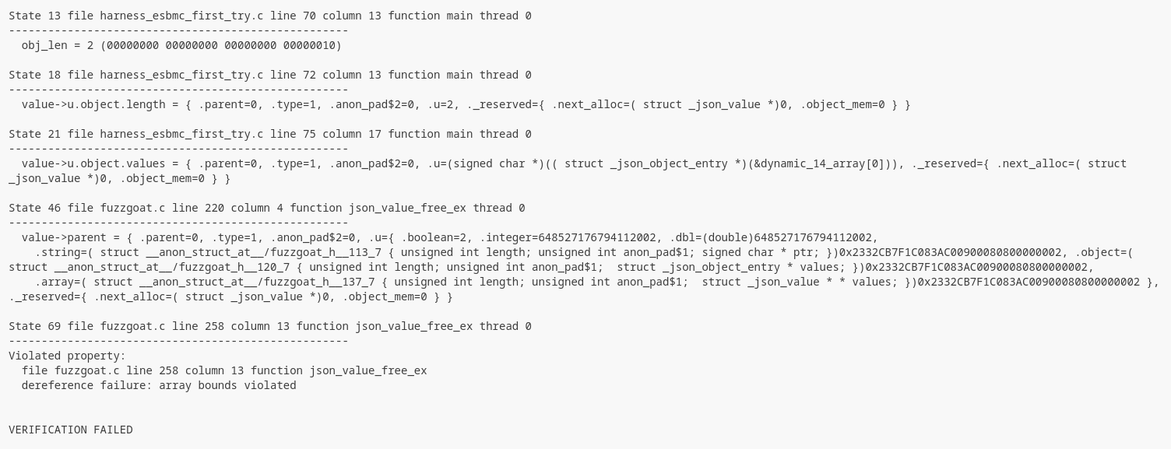
2. Static analysis: ESBMC

Slide 23
2. Static analysis: ESBMC

Slide 24
2. Static analysis: ESBMC

Slide 25
2. Static analysis: ESBMC

Slide 26
2. Static analysis: ESBMC
Stage 13: obj_len = 2 → Create an object with length 2

Slide 27
2. Static analysis: ESBMC
2. Stage 18: value->u.object.length = 2 means object have 2 key-value pairs, valid index are 0 and 1

Slide 28
2. Static analysis: ESBMC
3. Stage 21: value->u.object.values = (&dynamic_14_array[0]) tức means the array is consist of two elements (symbolic by ESBMC), valid index 0..1.

Slide 29
2. Static analysis: ESBMC
4. State 46 : Start entering the function json_value_free_ex

Slide 30
2. Static analysis: ESBMC
5. State 69: With length = 2, the expression values[length--] accesses values[2] first and only then decrements length to 1. Index 2 is out of bounds.

Slide 31
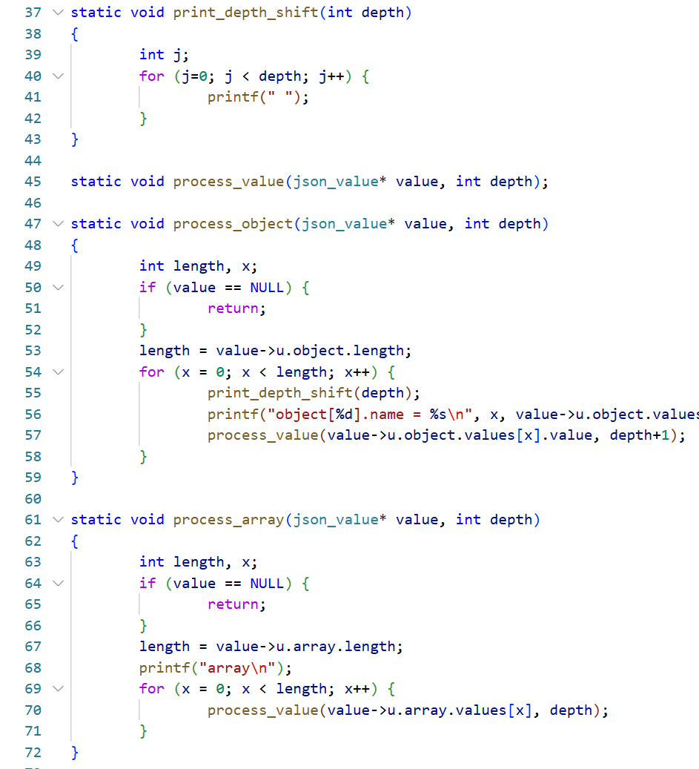
3. Dynamic analysis: AFL++
This program serves as a fuzzing harness
It reads an entire input file provided by the fuzzer into memory and passes the raw data directly to the JSON parsing function
After parsing, the program recursively traverses the resulting JSON object tree, forcing execution through multiple code paths and memory access patterns.
This design is intentional to maximize code coverage under AFL++ and to allow AddressSanitizer (ASan) to detect memory safety violations such as buffer overflows, invalid memory accesses, and NULL pointer dereferences.
main.c

Slide 32

3. Dynamic analysis: AFL++
Important functions to look at:
Allocates heap memory exactly matching the input file size, allowing malformed and non-null-terminated inputs to reach the parser and trigger memory-related vulnerabilities.
Passes raw, unvalidated input data directly to the JSON parser, making the parsing logic the primary fuzzing target.
Recursively traverses the parsed JSON structure to maximize code coverage and expose hidden memory safety issues during runtime

Slide 33
3. Dynamic analysis: AFL++
AFL++ Harness Optimization (main_afl.c)
  Persistent Mode (__AFL_LOOP)
  Run 10,000 test cases in a single process → eliminates repeated fork() overhead
  Deferred Forkserver (__AFL_INIT)
  Delay forkserver start → skip heavy one-time initialization code
  Shared Memory Fuzzing (__AFL_FUZZ_TESTCASE_BUF)
  Feed input via shared memory instead of file/stdin I/O → significantly faster execution
  Static Input Buffer
  Reuse a fixed-size buffer across iterations → avoid repeated malloc/free

Slide 34
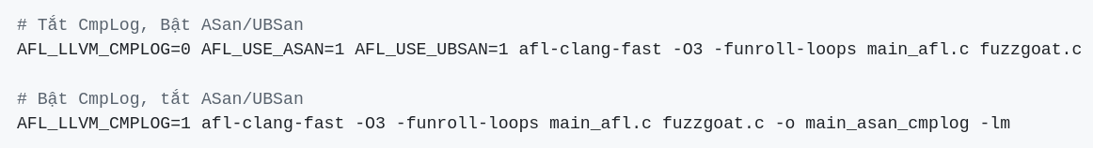
3. Dynamic analysis: AFL++
Compile command:
ASan / UBSan enabled → detect memory errors & undefined behavior
CmpLog disabled → reduce overhead during bug-finding phase
Used for: Precise crash diagnosis and Root-cause analysis (heap overflow, UAF, invalid free, etc.)
CmpLog enabled → improves exploration of complex comparisons
Used for: Deep path exploration and Structured inputs (JSON parsing, string comparisons)

Slide 35
3. Dynamic analysis: AFL++
Input Strategy
Target characteristics:
The program parses JSON input with strict structure and many conditional branches, so fuzzing focuses on guiding AFL++ toward valid input structures.
Step 1 – Non-structured inputs:
Random inputs (empty files, whitespace, random bytes) are used to detect shallow bugs and ensure robustness against malformed data.
→ Fast schedule is applied since these inputs cannot pass deep parsing logic.
Step 2 – Structured JSON edge cases:
Fuzzing shifts to valid but diverse JSON structures, where structural variety matters more than input volume. Therefore, we focus on edge test cases.
Step 3 – Prebuilt valid JSON seeds:
JSONTestSuite and JSON Schema Test Suite provide high-quality valid inputs, allowing AFL++ to bypass early parsing checks and reach deeper parsing and processing logic, improving coverage and deep bug discovery.

Slide 36
3. Dynamic analysis: AFL++
Strategy 1: Non JSON input
Testcase: seeds/strategy1_non_structured/
  Random byte (non printable)
  {"key":"unterminated
  }}}}}}}}}}
  ]]]]]]]]]]]
  ["abc", 123,
  {"a": {"b": {"c": 1
  ["+1", "01", "1.", ".5", "1e",

Slide 37
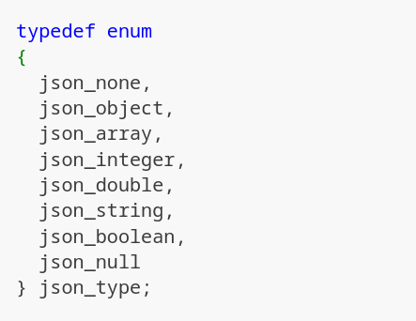
3. Dynamic analysis: AFL++
Strategy 2: JSON input
Testcase: seeds/strategy2_structured/
Valid case: Create a well-formed JSON file so that the program runs normally.
Edge cases:
  An empty JSON: {}
  Empty JSON for each object type. According to fuzzgoat.h, the possible object types are:
Therefore, we will create the corresponding seeds as:​​ <empty file>, {}, [], 0, 0.0, "", true, false, null.​

Slide 38
3. Dynamic analysis: AFL++
Strategy 2: JSON input
Testcase: seeds/strategy2_structured/
Large JSON inputs that may trigger overflows for each object type:​
<very large file containing only non-printable data>,​
{"a": "AAAA...AAA", "b": "BBBB...BBB", ...},​ [1111...111],​ 12345678901234567890, 3.4028235e+38 (maximum float value),​ very large negative numbers -9999......,​ "AAAA....AAAAAA" (very long string).​
Deeply nested JSON:​ {"a": {"b": {"c": ...}}}​
A JSON containing mixed data types: negative numbers, floating-point numbers, null, booleans (true/false).​
At the same time, we define a dictionary so that AFL++ is aware of important JSON tokens, enabling it to generate more appropriate and effective test cases.​

Slide 39
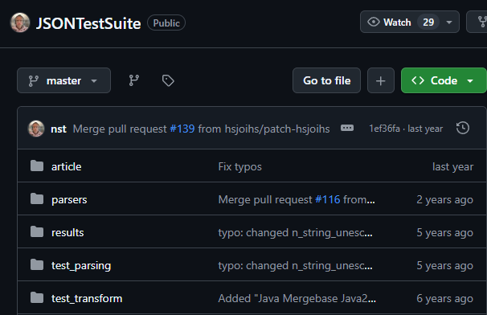
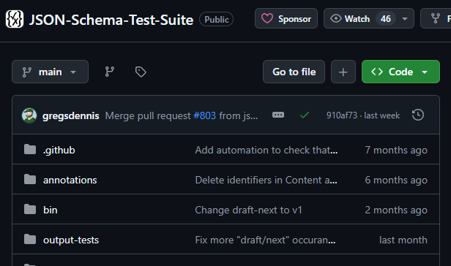
3. Dynamic analysis: AFL++
Strategy 3: Prebuilt valid JSON testcases
2 prebuilt library JSONTestSuite and JSON-Schema-Test-Suite

Slide 40
3. Dynamic analysis: AFL++
Strategy 1: Non JSON input
Testcase: seeds/strategy1_non_structured/

Slide 41
3. Dynamic analysis: AFL++
Strategy 1: Non JSON input
Testcase: seeds/strategy1_non_structured/
-D: Enables deterministic mutation stages (bit flips, arithmetic, etc.)
-p fast: Prioritizes execution speed over deep path exploration.

Slide 42
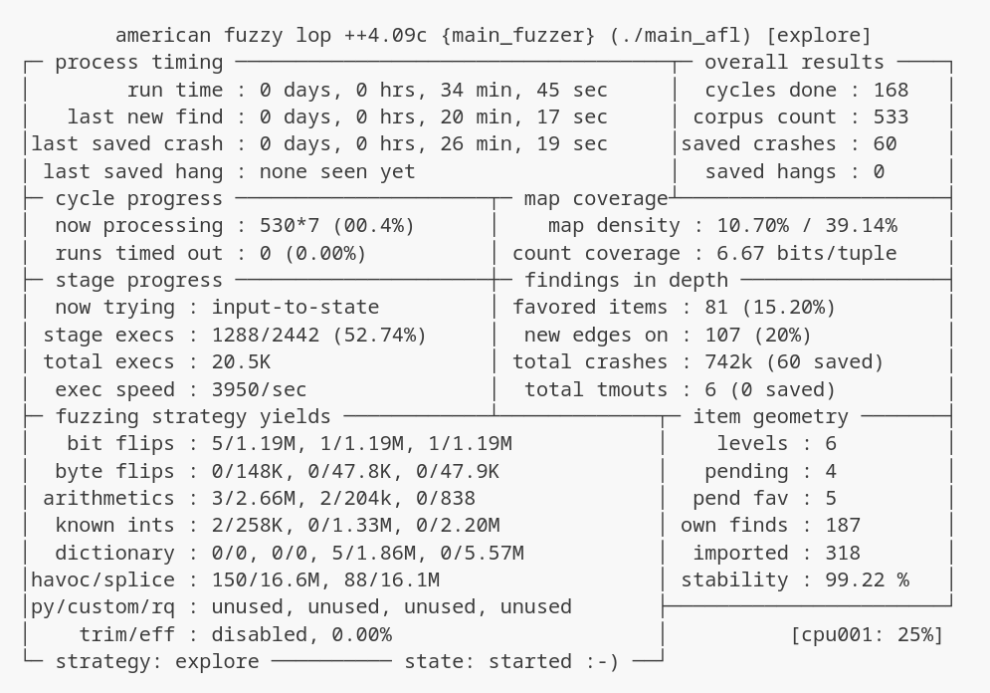
3. Dynamic analysis: AFL++
Strategy 1: Non JSON input

Slide 43
3. Dynamic analysis: AFL++
Strategy 1: Non JSON input

Slide 44
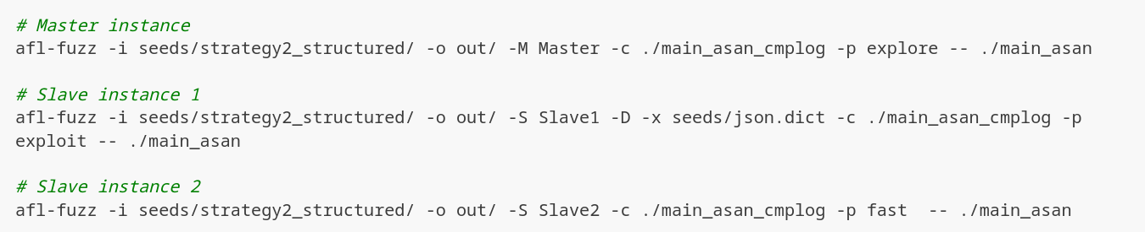
3. Dynamic analysis: AFL++
Strategy 2: JSON Edge cases
Testcase: seeds/strategy2_structured/

Slide 45
3. Dynamic analysis: AFL++
Strategy 2: JSON Edge cases
Testcase: seeds/strategy2_structured/
-M Master running main instance
-c Enable advance compare (CMPLOG)
-p schedule priority new path instead of dive deeper into path

Slide 46
3. Dynamic analysis: AFL++
Strategy 2: JSON Edge cases
Testcase: seeds/strategy2_structured/

Slide 47
3. Dynamic analysis: AFL++
Strategy 2: JSON Edge cases
Testcase: seeds/strategy2_structured/
-exploit schedule
-S Slave1 running a parallel instance
-D enable deterministic mutation
-x using dictionary

Slide 48
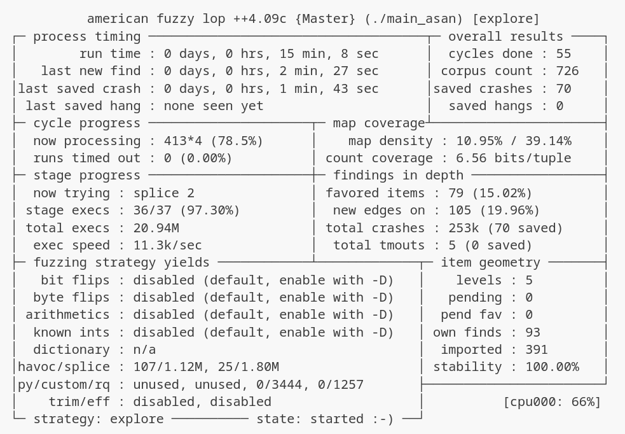
3. Dynamic analysis: AFL++
Strategy 2: JSON edge cases

Slide 49
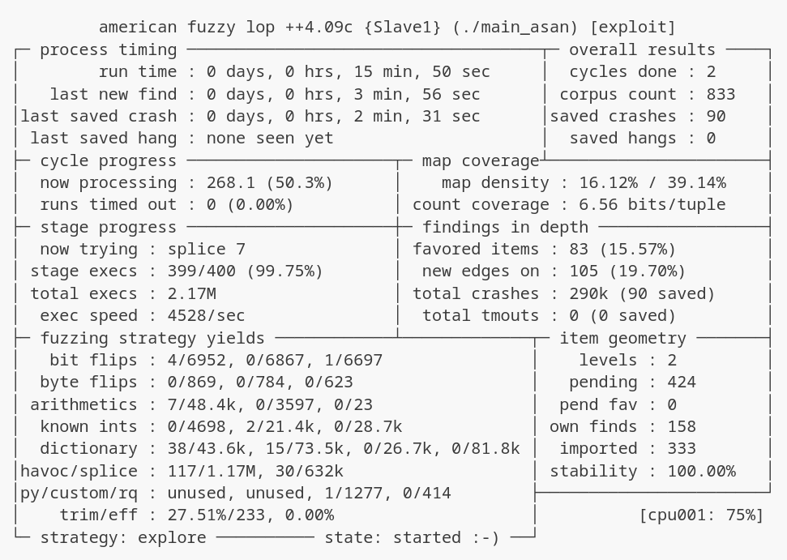
3. Dynamic analysis: AFL++
Strategy 2: JSON edge cases

Slide 50
3. Dynamic analysis: AFL++
Strategy 3: Prebuild valid JSON testcases
Testcase: seeds_clean from JSONTestSuite and JSON-Schema-Test-Suite
Command to reduce no. of seeds

Slide 51
3. Dynamic analysis: AFL++
Strategy 3: Prebuild valid JSON testcases
Testcase: seeds_clean from JSONTestSuite and JSON-Schema-Test-Suite
Dataset raw from 2 github repo
Dataset after reducing number of seeds
Command to reduce no. of seeds

Slide 52
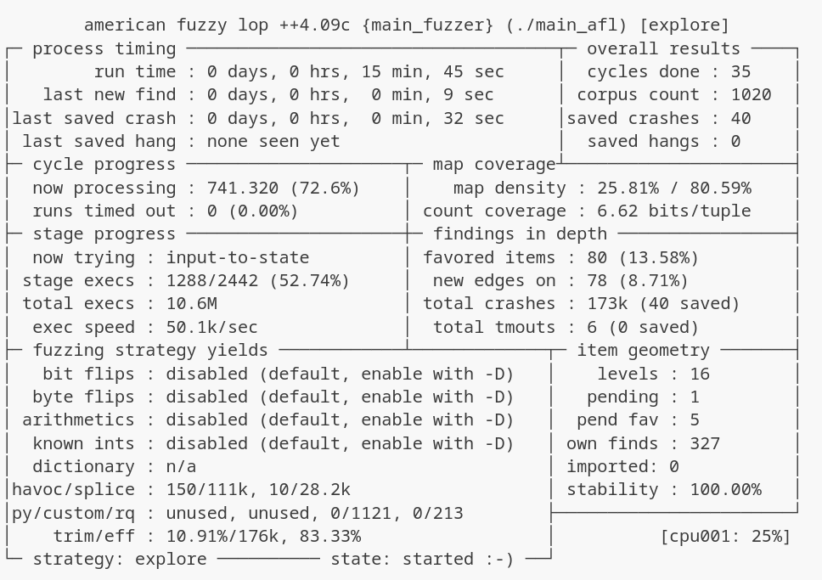
3. Dynamic analysis: AFL++
Strategy 3: Prebuild valid JSON testcases

Slide 53
3. Dynamic analysis: AFL++
Strategy 3: Prebuild valid JSON testcases

Slide 54
3. Dynamic analysis: AFL++
Aspect | Strategy 1: Unstructured Input | Strategy 2: Guided Parallel Fuzzing | Strategy 3: Optimized Corpus
Input Type | Random / Non-JSON | Structured JSON + Dictionary | Prebuilt Valid JSON
Fuzzing Mode | Persistent Mode | Master–Slave (Explore / Exploit / Fast) | Persistent Mode
Guidance | None | Dictionary + CmpLog | High-quality Seeds
Exec Speed | ~3,900 exec/s | ~5,000–10,000 exec/s | ~50,000 exec/s
Corpus Count | 533 | ~700–800 | 1,020
Map Density | 39.14% | 39.14% | 80.59%
Crash Quality | Mostly shallow bugs | Deeper logic bugs | Deepest code paths
New Edge Discovery | Low after early phase | High (50 new edges) | Very High
Stability | 100% | 100% | 100%
Strengths | Fast sanity checks | Breaks structural checks | Maximum coverage & performance
Limitations | Cannot pass JSON checks | Higher setup complexity | Requires curated datasets

Slide 55
3. Dynamic analysis: HongFuzz
The harness for HonggFuzz is similar to AFL++, with a few differences:
HonggFuzz writes directly into the input buffer via HF_ITER() instead of using shared memory like AFL++ (__AFL_FUZZ_TESTCASE_BUF), which requires an additional memcpy().
In persistent mode, the loop macro is changed from __AFL_LOOP to HF_ITER()
Complie with HongFuzz Clang + ASan enable:

Slide 56
3. Dynamic analysis: HongFuzz
The harness for HonggFuzz is similar to AFL++, with a few differences:
HonggFuzz writes directly into the input buffer via HF_ITER() instead of using shared memory like AFL++ (__AFL_FUZZ_TESTCASE_BUF), which requires an additional memcpy().
In persistent mode, the loop macro is changed from __AFL_LOOP to HF_ITER()
Complie with HongFuzz Clang + ASan enable:
-03 optimize the code heavily for performance
Enable ASan

Slide 57
3. Dynamic analysis: HongFuzz

Slide 58
3. Dynamic analysis: HongFuzz
-w for dictionary
Run parallel on all CPU Cores

Slide 59
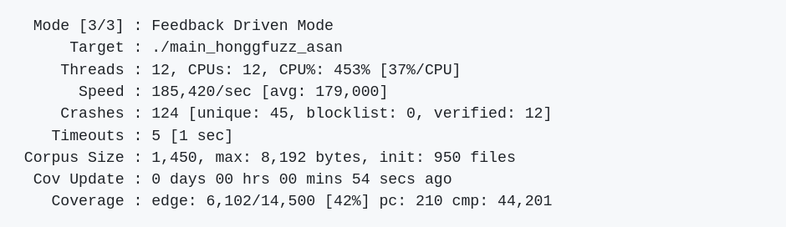
3. Dynamic analysis: HongFuzz
Biggest advantage is speed.
With the same hardware configuration and using the same optimized seed set (from the AFL++ Strategy 3 stage), Honggfuzz achieves an average execution speed of around 185,000 exec/s, which is approximately 3.5 times higher than AFL++ (about 50,000 exec/s).
The number of unique crashes found is 45, which is equivalent to the result achieved by AFL++ within the same time frame. However, due to its much higher execution speed, Honggfuzz reaches saturation significantly faster.

Slide 60
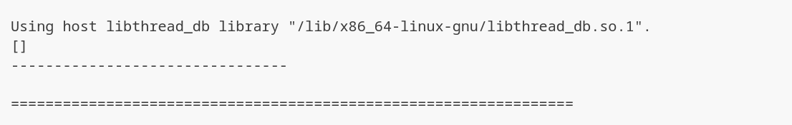
4. Finding error
Error 1
Output:
Notes:
**2. Lỗ hổng Out-of-bounds Read / Invalid Free (Đọc ngoài vùng nhớ / Giải phóng sai)**
- **Vị trí**: Hàm `json_value_free_ex`, bên trong case `json_object`
```c
value = value->u.object.values [value->u.object.length--].value;
```
- **Phân tích nguyên nhân**: Đoạn mã sử dụng toán tử giảm sau (post-decrement) `length--` làm chỉ số mảng.
- Nếu mảng có độ dài là `N`, các chỉ số hợp lệ là từ `0` đến `N-1`.
- Việc sử dụng `[length--]` sẽ truy cập vào phần tử tại chỉ số `N` (vượt quá giới hạn mảng), sau đó mới giảm giá trị `length`. Điều này dẫn đến việc đọc dữ liệu rác hoặc dữ liệu không thuộc quyền quản lý của mảng đó.
- **Hậu quả**: `free()` yêu cầu con trỏ phải trỏ chính xác vào đầu vùng nhớ được cấp phát bởi `malloc()`. Việc truyền một con trỏ sai lệch (trỏ vào redzone hoặc metadata của allocator) sẽ gây ra lỗi Invalid Free hoặc làm hỏng cấu trúc heap (heap corruption).
- **Cách kích hoạt**: Sử dụng một đối tượng JSON hợp lệ bất kỳ.
- Payload: `{"":0}`
- File mẫu: `input-files/validObject`.

Slide 61
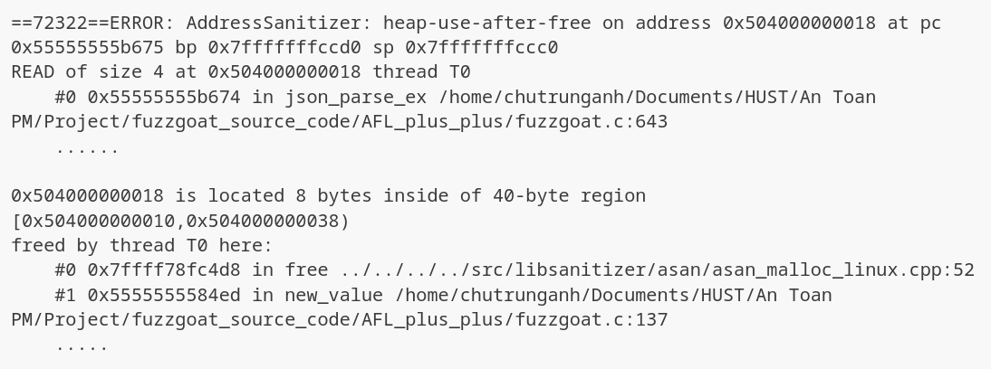
4. Finding error
Error 1
Output:
Notes:
**2. Lỗ hổng Out-of-bounds Read / Invalid Free (Đọc ngoài vùng nhớ / Giải phóng sai)**
- **Vị trí**: Hàm `json_value_free_ex`, bên trong case `json_object`
```c
value = value->u.object.values [value->u.object.length--].value;
```
- **Phân tích nguyên nhân**: Đoạn mã sử dụng toán tử giảm sau (post-decrement) `length--` làm chỉ số mảng.
- Nếu mảng có độ dài là `N`, các chỉ số hợp lệ là từ `0` đến `N-1`.
- Việc sử dụng `[length--]` sẽ truy cập vào phần tử tại chỉ số `N` (vượt quá giới hạn mảng), sau đó mới giảm giá trị `length`. Điều này dẫn đến việc đọc dữ liệu rác hoặc dữ liệu không thuộc quyền quản lý của mảng đó.
- **Hậu quả**: `free()` yêu cầu con trỏ phải trỏ chính xác vào đầu vùng nhớ được cấp phát bởi `malloc()`. Việc truyền một con trỏ sai lệch (trỏ vào redzone hoặc metadata của allocator) sẽ gây ra lỗi Invalid Free hoặc làm hỏng cấu trúc heap (heap corruption).
- **Cách kích hoạt**: Sử dụng một đối tượng JSON hợp lệ bất kỳ.
- Payload: `{"":0}`
- File mẫu: `input-files/validObject`.

Slide 62
4. Finding error
Error 1
Output:
According to the results, at line 643 (if (top && top->type == json_array)),
the pointer top is accessed (the program attempts to read data from this memory region READ of size 4 at 0x504000000018, thread T0).
However, it had already been freed at line 137 (free(*top);), which leads to a heap-use-after-free error.
Error 1 found !
Notes:
**2. Lỗ hổng Out-of-bounds Read / Invalid Free (Đọc ngoài vùng nhớ / Giải phóng sai)**
- **Vị trí**: Hàm `json_value_free_ex`, bên trong case `json_object`
```c
value = value->u.object.values [value->u.object.length--].value;
```
- **Phân tích nguyên nhân**: Đoạn mã sử dụng toán tử giảm sau (post-decrement) `length--` làm chỉ số mảng.
- Nếu mảng có độ dài là `N`, các chỉ số hợp lệ là từ `0` đến `N-1`.
- Việc sử dụng `[length--]` sẽ truy cập vào phần tử tại chỉ số `N` (vượt quá giới hạn mảng), sau đó mới giảm giá trị `length`. Điều này dẫn đến việc đọc dữ liệu rác hoặc dữ liệu không thuộc quyền quản lý của mảng đó.
- **Hậu quả**: `free()` yêu cầu con trỏ phải trỏ chính xác vào đầu vùng nhớ được cấp phát bởi `malloc()`. Việc truyền một con trỏ sai lệch (trỏ vào redzone hoặc metadata của allocator) sẽ gây ra lỗi Invalid Free hoặc làm hỏng cấu trúc heap (heap corruption).
- **Cách kích hoạt**: Sử dụng một đối tượng JSON hợp lệ bất kỳ.
- Payload: `{"":0}`
- File mẫu: `input-files/validObject`.

Slide 63
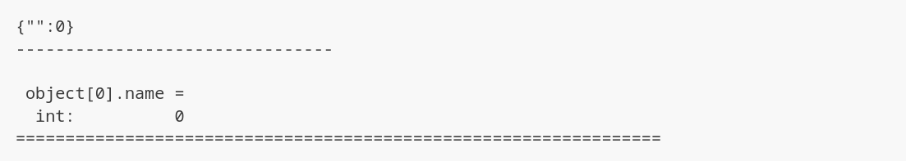
4. Finding error
Error 2
Output:
Notes:
**2. Lỗ hổng Out-of-bounds Read / Invalid Free (Đọc ngoài vùng nhớ / Giải phóng sai)**
- **Vị trí**: Hàm `json_value_free_ex`, bên trong case `json_object`
```c
value = value->u.object.values [value->u.object.length--].value;
```
- **Phân tích nguyên nhân**: Đoạn mã sử dụng toán tử giảm sau (post-decrement) `length--` làm chỉ số mảng.
- Nếu mảng có độ dài là `N`, các chỉ số hợp lệ là từ `0` đến `N-1`.
- Việc sử dụng `[length--]` sẽ truy cập vào phần tử tại chỉ số `N` (vượt quá giới hạn mảng), sau đó mới giảm giá trị `length`. Điều này dẫn đến việc đọc dữ liệu rác hoặc dữ liệu không thuộc quyền quản lý của mảng đó.
- **Hậu quả**: `free()` yêu cầu con trỏ phải trỏ chính xác vào đầu vùng nhớ được cấp phát bởi `malloc()`. Việc truyền một con trỏ sai lệch (trỏ vào redzone hoặc metadata của allocator) sẽ gây ra lỗi Invalid Free hoặc làm hỏng cấu trúc heap (heap corruption).
- **Cách kích hoạt**: Sử dụng một đối tượng JSON hợp lệ bất kỳ.
- Payload: `{"":0}`
- File mẫu: `input-files/validObject`.

Slide 64
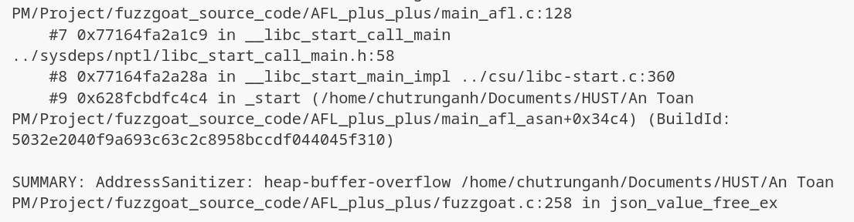
4. Finding error
Error 2
Output:
Error 2 found !
Error raised in line 258 of file fuzzgoat.c: value = value->u.object.values [value->u.object.length--].value;
Notes:
**2. Lỗ hổng Out-of-bounds Read / Invalid Free (Đọc ngoài vùng nhớ / Giải phóng sai)**
- **Vị trí**: Hàm `json_value_free_ex`, bên trong case `json_object`
```c
value = value->u.object.values [value->u.object.length--].value;
```
- **Phân tích nguyên nhân**: Đoạn mã sử dụng toán tử giảm sau (post-decrement) `length--` làm chỉ số mảng.
- Nếu mảng có độ dài là `N`, các chỉ số hợp lệ là từ `0` đến `N-1`.
- Việc sử dụng `[length--]` sẽ truy cập vào phần tử tại chỉ số `N` (vượt quá giới hạn mảng), sau đó mới giảm giá trị `length`. Điều này dẫn đến việc đọc dữ liệu rác hoặc dữ liệu không thuộc quyền quản lý của mảng đó.
- **Hậu quả**: `free()` yêu cầu con trỏ phải trỏ chính xác vào đầu vùng nhớ được cấp phát bởi `malloc()`. Việc truyền một con trỏ sai lệch (trỏ vào redzone hoặc metadata của allocator) sẽ gây ra lỗi Invalid Free hoặc làm hỏng cấu trúc heap (heap corruption).
- **Cách kích hoạt**: Sử dụng một đối tượng JSON hợp lệ bất kỳ.
- Payload: `{"":0}`
- File mẫu: `input-files/validObject`.

Slide 65
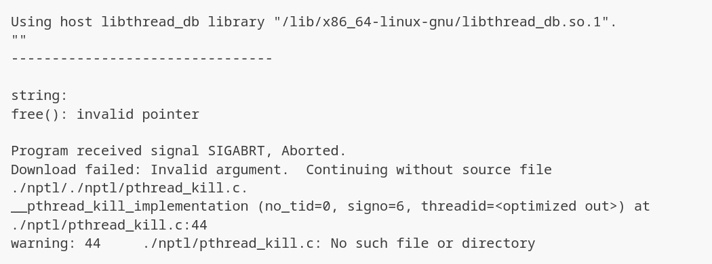
4. Finding error
Error 3
Output:
Notes:
**2. Lỗ hổng Out-of-bounds Read / Invalid Free (Đọc ngoài vùng nhớ / Giải phóng sai)**
- **Vị trí**: Hàm `json_value_free_ex`, bên trong case `json_object`
```c
value = value->u.object.values [value->u.object.length--].value;
```
- **Phân tích nguyên nhân**: Đoạn mã sử dụng toán tử giảm sau (post-decrement) `length--` làm chỉ số mảng.
- Nếu mảng có độ dài là `N`, các chỉ số hợp lệ là từ `0` đến `N-1`.
- Việc sử dụng `[length--]` sẽ truy cập vào phần tử tại chỉ số `N` (vượt quá giới hạn mảng), sau đó mới giảm giá trị `length`. Điều này dẫn đến việc đọc dữ liệu rác hoặc dữ liệu không thuộc quyền quản lý của mảng đó.
- **Hậu quả**: `free()` yêu cầu con trỏ phải trỏ chính xác vào đầu vùng nhớ được cấp phát bởi `malloc()`. Việc truyền một con trỏ sai lệch (trỏ vào redzone hoặc metadata của allocator) sẽ gây ra lỗi Invalid Free hoặc làm hỏng cấu trúc heap (heap corruption).
- **Cách kích hoạt**: Sử dụng một đối tượng JSON hợp lệ bất kỳ.
- Payload: `{"":0}`
- File mẫu: `input-files/validObject`.

Slide 66
4. Finding error
Error 3
Output:
Notes:
**2. Lỗ hổng Out-of-bounds Read / Invalid Free (Đọc ngoài vùng nhớ / Giải phóng sai)**
- **Vị trí**: Hàm `json_value_free_ex`, bên trong case `json_object`
```c
value = value->u.object.values [value->u.object.length--].value;
```
- **Phân tích nguyên nhân**: Đoạn mã sử dụng toán tử giảm sau (post-decrement) `length--` làm chỉ số mảng.
- Nếu mảng có độ dài là `N`, các chỉ số hợp lệ là từ `0` đến `N-1`.
- Việc sử dụng `[length--]` sẽ truy cập vào phần tử tại chỉ số `N` (vượt quá giới hạn mảng), sau đó mới giảm giá trị `length`. Điều này dẫn đến việc đọc dữ liệu rác hoặc dữ liệu không thuộc quyền quản lý của mảng đó.
- **Hậu quả**: `free()` yêu cầu con trỏ phải trỏ chính xác vào đầu vùng nhớ được cấp phát bởi `malloc()`. Việc truyền một con trỏ sai lệch (trỏ vào redzone hoặc metadata của allocator) sẽ gây ra lỗi Invalid Free hoặc làm hỏng cấu trúc heap (heap corruption).
- **Cách kích hoạt**: Sử dụng một đối tượng JSON hợp lệ bất kỳ.
- Payload: `{"":0}`
- File mẫu: `input-files/validObject`.

Slide 67
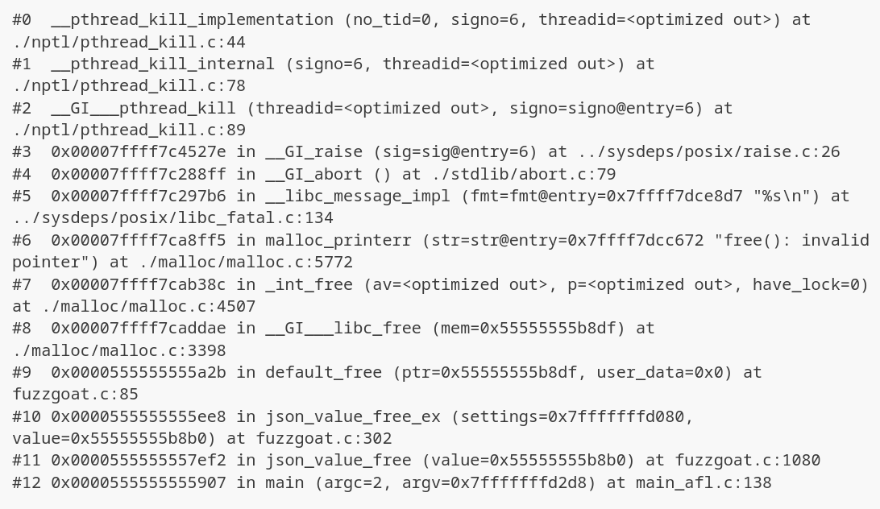
4. Finding error
Error 3
Then we use (gdb) bt to see all the error frames:
Notes:
**2. Lỗ hổng Out-of-bounds Read / Invalid Free (Đọc ngoài vùng nhớ / Giải phóng sai)**
- **Vị trí**: Hàm `json_value_free_ex`, bên trong case `json_object`
```c
value = value->u.object.values [value->u.object.length--].value;
```
- **Phân tích nguyên nhân**: Đoạn mã sử dụng toán tử giảm sau (post-decrement) `length--` làm chỉ số mảng.
- Nếu mảng có độ dài là `N`, các chỉ số hợp lệ là từ `0` đến `N-1`.
- Việc sử dụng `[length--]` sẽ truy cập vào phần tử tại chỉ số `N` (vượt quá giới hạn mảng), sau đó mới giảm giá trị `length`. Điều này dẫn đến việc đọc dữ liệu rác hoặc dữ liệu không thuộc quyền quản lý của mảng đó.
- **Hậu quả**: `free()` yêu cầu con trỏ phải trỏ chính xác vào đầu vùng nhớ được cấp phát bởi `malloc()`. Việc truyền một con trỏ sai lệch (trỏ vào redzone hoặc metadata của allocator) sẽ gây ra lỗi Invalid Free hoặc làm hỏng cấu trúc heap (heap corruption).
- **Cách kích hoạt**: Sử dụng một đối tượng JSON hợp lệ bất kỳ.
- Payload: `{"":0}`
- File mẫu: `input-files/validObject`.

Slide 68
4. Finding error
Error 3
Then we use (gdb) bt to see all the error frames:
Notes:
**2. Lỗ hổng Out-of-bounds Read / Invalid Free (Đọc ngoài vùng nhớ / Giải phóng sai)**
- **Vị trí**: Hàm `json_value_free_ex`, bên trong case `json_object`
```c
value = value->u.object.values [value->u.object.length--].value;
```
- **Phân tích nguyên nhân**: Đoạn mã sử dụng toán tử giảm sau (post-decrement) `length--` làm chỉ số mảng.
- Nếu mảng có độ dài là `N`, các chỉ số hợp lệ là từ `0` đến `N-1`.
- Việc sử dụng `[length--]` sẽ truy cập vào phần tử tại chỉ số `N` (vượt quá giới hạn mảng), sau đó mới giảm giá trị `length`. Điều này dẫn đến việc đọc dữ liệu rác hoặc dữ liệu không thuộc quyền quản lý của mảng đó.
- **Hậu quả**: `free()` yêu cầu con trỏ phải trỏ chính xác vào đầu vùng nhớ được cấp phát bởi `malloc()`. Việc truyền một con trỏ sai lệch (trỏ vào redzone hoặc metadata của allocator) sẽ gây ra lỗi Invalid Free hoặc làm hỏng cấu trúc heap (heap corruption).
- **Cách kích hoạt**: Sử dụng một đối tượng JSON hợp lệ bất kỳ.
- Payload: `{"":0}`
- File mẫu: `input-files/validObject`.

Slide 69

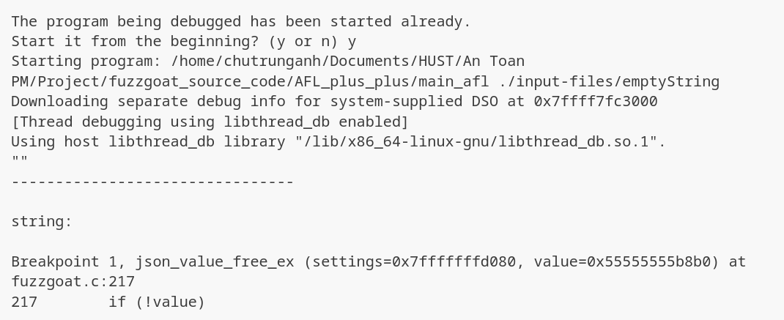
4. Finding error
Error 3
The error occurs in the function json_value_free_ex at line 302 of the file fuzzgoat.c. Set a breakpoint at this location:
Notes:
**2. Lỗ hổng Out-of-bounds Read / Invalid Free (Đọc ngoài vùng nhớ / Giải phóng sai)**
- **Vị trí**: Hàm `json_value_free_ex`, bên trong case `json_object`
```c
value = value->u.object.values [value->u.object.length--].value;
```
- **Phân tích nguyên nhân**: Đoạn mã sử dụng toán tử giảm sau (post-decrement) `length--` làm chỉ số mảng.
- Nếu mảng có độ dài là `N`, các chỉ số hợp lệ là từ `0` đến `N-1`.
- Việc sử dụng `[length--]` sẽ truy cập vào phần tử tại chỉ số `N` (vượt quá giới hạn mảng), sau đó mới giảm giá trị `length`. Điều này dẫn đến việc đọc dữ liệu rác hoặc dữ liệu không thuộc quyền quản lý của mảng đó.
- **Hậu quả**: `free()` yêu cầu con trỏ phải trỏ chính xác vào đầu vùng nhớ được cấp phát bởi `malloc()`. Việc truyền một con trỏ sai lệch (trỏ vào redzone hoặc metadata của allocator) sẽ gây ra lỗi Invalid Free hoặc làm hỏng cấu trúc heap (heap corruption).
- **Cách kích hoạt**: Sử dụng một đối tượng JSON hợp lệ bất kỳ.
- Payload: `{"":0}`
- File mẫu: `input-files/validObject`.

Slide 70
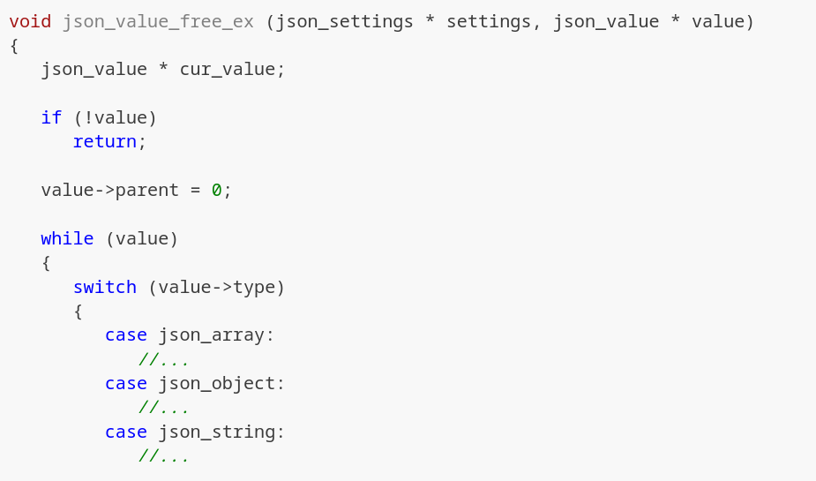
:
4. Finding error
Error 3
The PC is currently stopped at the beginning of the json_value_free_ex function, where we set the breakpoint. As in the C source code:
Notes:
**2. Lỗ hổng Out-of-bounds Read / Invalid Free (Đọc ngoài vùng nhớ / Giải phóng sai)**
- **Vị trí**: Hàm `json_value_free_ex`, bên trong case `json_object`
```c
value = value->u.object.values [value->u.object.length--].value;
```
- **Phân tích nguyên nhân**: Đoạn mã sử dụng toán tử giảm sau (post-decrement) `length--` làm chỉ số mảng.
- Nếu mảng có độ dài là `N`, các chỉ số hợp lệ là từ `0` đến `N-1`.
- Việc sử dụng `[length--]` sẽ truy cập vào phần tử tại chỉ số `N` (vượt quá giới hạn mảng), sau đó mới giảm giá trị `length`. Điều này dẫn đến việc đọc dữ liệu rác hoặc dữ liệu không thuộc quyền quản lý của mảng đó.
- **Hậu quả**: `free()` yêu cầu con trỏ phải trỏ chính xác vào đầu vùng nhớ được cấp phát bởi `malloc()`. Việc truyền một con trỏ sai lệch (trỏ vào redzone hoặc metadata của allocator) sẽ gây ra lỗi Invalid Free hoặc làm hỏng cấu trúc heap (heap corruption).
- **Cách kích hoạt**: Sử dụng một đối tượng JSON hợp lệ bất kỳ.
- Payload: `{"":0}`
- File mẫu: `input-files/validObject`.

Slide 71
:
4. Finding error
Error 3
The PC is currently stopped at the beginning of the json_value_free_ex function, where we set the breakpoint. As in the C source code:
Because value is only a pointer to a shared data structure -> need to track its internal components to find which case it is pointing to
Notes:
**2. Lỗ hổng Out-of-bounds Read / Invalid Free (Đọc ngoài vùng nhớ / Giải phóng sai)**
- **Vị trí**: Hàm `json_value_free_ex`, bên trong case `json_object`
```c
value = value->u.object.values [value->u.object.length--].value;
```
- **Phân tích nguyên nhân**: Đoạn mã sử dụng toán tử giảm sau (post-decrement) `length--` làm chỉ số mảng.
- Nếu mảng có độ dài là `N`, các chỉ số hợp lệ là từ `0` đến `N-1`.
- Việc sử dụng `[length--]` sẽ truy cập vào phần tử tại chỉ số `N` (vượt quá giới hạn mảng), sau đó mới giảm giá trị `length`. Điều này dẫn đến việc đọc dữ liệu rác hoặc dữ liệu không thuộc quyền quản lý của mảng đó.
- **Hậu quả**: `free()` yêu cầu con trỏ phải trỏ chính xác vào đầu vùng nhớ được cấp phát bởi `malloc()`. Việc truyền một con trỏ sai lệch (trỏ vào redzone hoặc metadata của allocator) sẽ gây ra lỗi Invalid Free hoặc làm hỏng cấu trúc heap (heap corruption).
- **Cách kích hoạt**: Sử dụng một đối tượng JSON hợp lệ bất kỳ.
- Payload: `{"":0}`
- File mẫu: `input-files/validObject`.

Slide 72
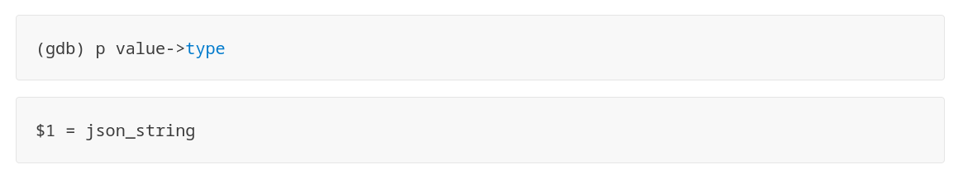
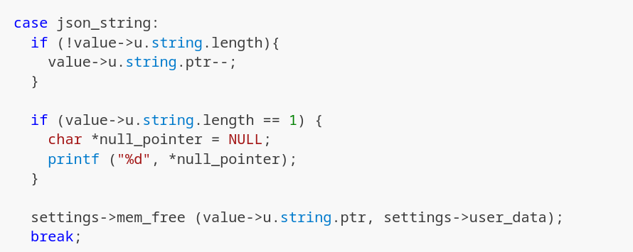
4. Finding error
Error 3
Check which case value is pointing to for the given input:
In case string:
Notes:
**2. Lỗ hổng Out-of-bounds Read / Invalid Free (Đọc ngoài vùng nhớ / Giải phóng sai)**
- **Vị trí**: Hàm `json_value_free_ex`, bên trong case `json_object`
```c
value = value->u.object.values [value->u.object.length--].value;
```
- **Phân tích nguyên nhân**: Đoạn mã sử dụng toán tử giảm sau (post-decrement) `length--` làm chỉ số mảng.
- Nếu mảng có độ dài là `N`, các chỉ số hợp lệ là từ `0` đến `N-1`.
- Việc sử dụng `[length--]` sẽ truy cập vào phần tử tại chỉ số `N` (vượt quá giới hạn mảng), sau đó mới giảm giá trị `length`. Điều này dẫn đến việc đọc dữ liệu rác hoặc dữ liệu không thuộc quyền quản lý của mảng đó.
- **Hậu quả**: `free()` yêu cầu con trỏ phải trỏ chính xác vào đầu vùng nhớ được cấp phát bởi `malloc()`. Việc truyền một con trỏ sai lệch (trỏ vào redzone hoặc metadata của allocator) sẽ gây ra lỗi Invalid Free hoặc làm hỏng cấu trúc heap (heap corruption).
- **Cách kích hoạt**: Sử dụng một đối tượng JSON hợp lệ bất kỳ.
- Payload: `{"":0}`
- File mẫu: `input-files/validObject`.

Slide 73
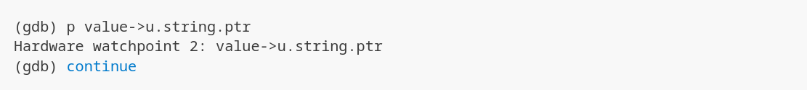
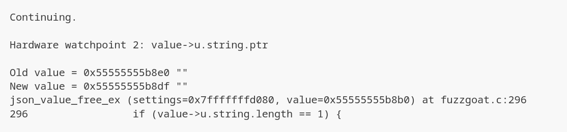
4. Finding error
Error 3
In this case, value points to value->u.string.ptr. By tracking this variable, we can see that:
Notes:
**2. Lỗ hổng Out-of-bounds Read / Invalid Free (Đọc ngoài vùng nhớ / Giải phóng sai)**
- **Vị trí**: Hàm `json_value_free_ex`, bên trong case `json_object`
```c
value = value->u.object.values [value->u.object.length--].value;
```
- **Phân tích nguyên nhân**: Đoạn mã sử dụng toán tử giảm sau (post-decrement) `length--` làm chỉ số mảng.
- Nếu mảng có độ dài là `N`, các chỉ số hợp lệ là từ `0` đến `N-1`.
- Việc sử dụng `[length--]` sẽ truy cập vào phần tử tại chỉ số `N` (vượt quá giới hạn mảng), sau đó mới giảm giá trị `length`. Điều này dẫn đến việc đọc dữ liệu rác hoặc dữ liệu không thuộc quyền quản lý của mảng đó.
- **Hậu quả**: `free()` yêu cầu con trỏ phải trỏ chính xác vào đầu vùng nhớ được cấp phát bởi `malloc()`. Việc truyền một con trỏ sai lệch (trỏ vào redzone hoặc metadata của allocator) sẽ gây ra lỗi Invalid Free hoặc làm hỏng cấu trúc heap (heap corruption).
- **Cách kích hoạt**: Sử dụng một đối tượng JSON hợp lệ bất kỳ.
- Payload: `{"":0}`
- File mẫu: `input-files/validObject`.

Slide 74
4. Finding error
Error 3
Error 3 found !
At this point, the value of value->u.string.ptr is decreased by 1 byte due to the statement immediately before line 296. Specifically, line 279 (value->u.string.ptr--;) moves the pointer back by one byte, causing it to point to an incorrect memory location. As a result, when settings->mem_free(value->u.string.ptr, settings->user_data); is executed later at line 302, it frees an invalid pointer, leading to the crash observed in the initial stack trace.
Notes:
**2. Lỗ hổng Out-of-bounds Read / Invalid Free (Đọc ngoài vùng nhớ / Giải phóng sai)**
- **Vị trí**: Hàm `json_value_free_ex`, bên trong case `json_object`
```c
value = value->u.object.values [value->u.object.length--].value;
```
- **Phân tích nguyên nhân**: Đoạn mã sử dụng toán tử giảm sau (post-decrement) `length--` làm chỉ số mảng.
- Nếu mảng có độ dài là `N`, các chỉ số hợp lệ là từ `0` đến `N-1`.
- Việc sử dụng `[length--]` sẽ truy cập vào phần tử tại chỉ số `N` (vượt quá giới hạn mảng), sau đó mới giảm giá trị `length`. Điều này dẫn đến việc đọc dữ liệu rác hoặc dữ liệu không thuộc quyền quản lý của mảng đó.
- **Hậu quả**: `free()` yêu cầu con trỏ phải trỏ chính xác vào đầu vùng nhớ được cấp phát bởi `malloc()`. Việc truyền một con trỏ sai lệch (trỏ vào redzone hoặc metadata của allocator) sẽ gây ra lỗi Invalid Free hoặc làm hỏng cấu trúc heap (heap corruption).
- **Cách kích hoạt**: Sử dụng một đối tượng JSON hợp lệ bất kỳ.
- Payload: `{"":0}`
- File mẫu: `input-files/validObject`.

Slide 75
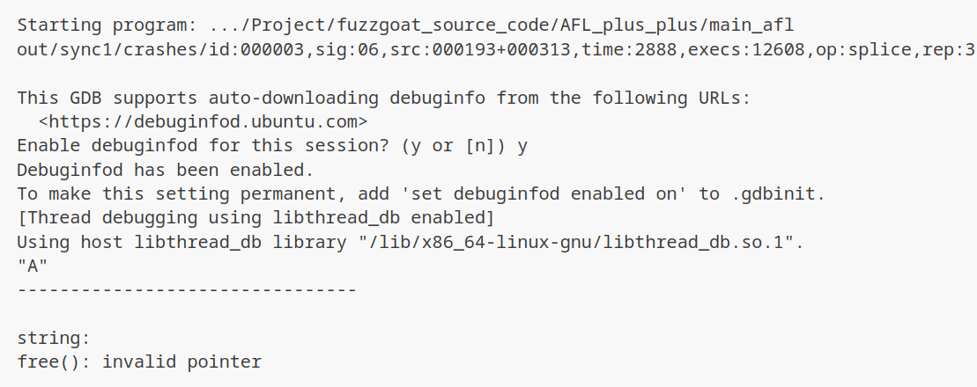
4. Finding error
Error 4
For example, one crash id recorded by AFL++:
crashes/id:000003,sig:06,src:000193+000313,time:2888,execs:12608,op:splice,rep:3
Here is the result:
Notes:
**2. Lỗ hổng Out-of-bounds Read / Invalid Free (Đọc ngoài vùng nhớ / Giải phóng sai)**
- **Vị trí**: Hàm `json_value_free_ex`, bên trong case `json_object`
```c
value = value->u.object.values [value->u.object.length--].value;
```
- **Phân tích nguyên nhân**: Đoạn mã sử dụng toán tử giảm sau (post-decrement) `length--` làm chỉ số mảng.
- Nếu mảng có độ dài là `N`, các chỉ số hợp lệ là từ `0` đến `N-1`.
- Việc sử dụng `[length--]` sẽ truy cập vào phần tử tại chỉ số `N` (vượt quá giới hạn mảng), sau đó mới giảm giá trị `length`. Điều này dẫn đến việc đọc dữ liệu rác hoặc dữ liệu không thuộc quyền quản lý của mảng đó.
- **Hậu quả**: `free()` yêu cầu con trỏ phải trỏ chính xác vào đầu vùng nhớ được cấp phát bởi `malloc()`. Việc truyền một con trỏ sai lệch (trỏ vào redzone hoặc metadata của allocator) sẽ gây ra lỗi Invalid Free hoặc làm hỏng cấu trúc heap (heap corruption).
- **Cách kích hoạt**: Sử dụng một đối tượng JSON hợp lệ bất kỳ.
- Payload: `{"":0}`
- File mẫu: `input-files/validObject`.

Slide 76
4. Finding error
Error 4
For example, one crash id recorded by AFL++:
crashes/id:000003,sig:06,src:000193+000313,time:2888,execs:12608,op:splice,rep:3
Here is the result:
Notes:
**2. Lỗ hổng Out-of-bounds Read / Invalid Free (Đọc ngoài vùng nhớ / Giải phóng sai)**
- **Vị trí**: Hàm `json_value_free_ex`, bên trong case `json_object`
```c
value = value->u.object.values [value->u.object.length--].value;
```
- **Phân tích nguyên nhân**: Đoạn mã sử dụng toán tử giảm sau (post-decrement) `length--` làm chỉ số mảng.
- Nếu mảng có độ dài là `N`, các chỉ số hợp lệ là từ `0` đến `N-1`.
- Việc sử dụng `[length--]` sẽ truy cập vào phần tử tại chỉ số `N` (vượt quá giới hạn mảng), sau đó mới giảm giá trị `length`. Điều này dẫn đến việc đọc dữ liệu rác hoặc dữ liệu không thuộc quyền quản lý của mảng đó.
- **Hậu quả**: `free()` yêu cầu con trỏ phải trỏ chính xác vào đầu vùng nhớ được cấp phát bởi `malloc()`. Việc truyền một con trỏ sai lệch (trỏ vào redzone hoặc metadata của allocator) sẽ gây ra lỗi Invalid Free hoặc làm hỏng cấu trúc heap (heap corruption).
- **Cách kích hoạt**: Sử dụng một đối tượng JSON hợp lệ bất kỳ.
- Payload: `{"":0}`
- File mẫu: `input-files/validObject`.

Slide 77
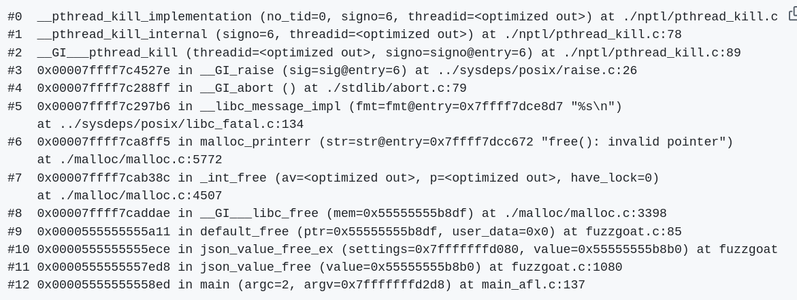
4. Finding error
Error 4
Then we use (gdb) bt to see all the error frames:
Notes:
**2. Lỗ hổng Out-of-bounds Read / Invalid Free (Đọc ngoài vùng nhớ / Giải phóng sai)**
- **Vị trí**: Hàm `json_value_free_ex`, bên trong case `json_object`
```c
value = value->u.object.values [value->u.object.length--].value;
```
- **Phân tích nguyên nhân**: Đoạn mã sử dụng toán tử giảm sau (post-decrement) `length--` làm chỉ số mảng.
- Nếu mảng có độ dài là `N`, các chỉ số hợp lệ là từ `0` đến `N-1`.
- Việc sử dụng `[length--]` sẽ truy cập vào phần tử tại chỉ số `N` (vượt quá giới hạn mảng), sau đó mới giảm giá trị `length`. Điều này dẫn đến việc đọc dữ liệu rác hoặc dữ liệu không thuộc quyền quản lý của mảng đó.
- **Hậu quả**: `free()` yêu cầu con trỏ phải trỏ chính xác vào đầu vùng nhớ được cấp phát bởi `malloc()`. Việc truyền một con trỏ sai lệch (trỏ vào redzone hoặc metadata của allocator) sẽ gây ra lỗi Invalid Free hoặc làm hỏng cấu trúc heap (heap corruption).
- **Cách kích hoạt**: Sử dụng một đối tượng JSON hợp lệ bất kỳ.
- Payload: `{"":0}`
- File mẫu: `input-files/validObject`.

Slide 78
4. Finding error
Error 4
Then we use (gdb) bt to see all the error frames:
Notes:
**2. Lỗ hổng Out-of-bounds Read / Invalid Free (Đọc ngoài vùng nhớ / Giải phóng sai)**
- **Vị trí**: Hàm `json_value_free_ex`, bên trong case `json_object`
```c
value = value->u.object.values [value->u.object.length--].value;
```
- **Phân tích nguyên nhân**: Đoạn mã sử dụng toán tử giảm sau (post-decrement) `length--` làm chỉ số mảng.
- Nếu mảng có độ dài là `N`, các chỉ số hợp lệ là từ `0` đến `N-1`.
- Việc sử dụng `[length--]` sẽ truy cập vào phần tử tại chỉ số `N` (vượt quá giới hạn mảng), sau đó mới giảm giá trị `length`. Điều này dẫn đến việc đọc dữ liệu rác hoặc dữ liệu không thuộc quyền quản lý của mảng đó.
- **Hậu quả**: `free()` yêu cầu con trỏ phải trỏ chính xác vào đầu vùng nhớ được cấp phát bởi `malloc()`. Việc truyền một con trỏ sai lệch (trỏ vào redzone hoặc metadata của allocator) sẽ gây ra lỗi Invalid Free hoặc làm hỏng cấu trúc heap (heap corruption).
- **Cách kích hoạt**: Sử dụng một đối tượng JSON hợp lệ bất kỳ.
- Payload: `{"":0}`
- File mẫu: `input-files/validObject`.

Slide 79
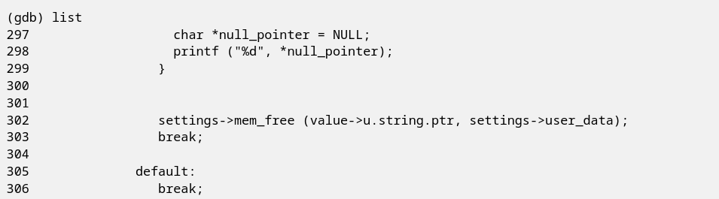
4. Finding error
Error 4
Using (gdb) frame 10 to inspect more about frame 10:
Inspect the surrounding code:
Error 4 found !
Notes:
**2. Lỗ hổng Out-of-bounds Read / Invalid Free (Đọc ngoài vùng nhớ / Giải phóng sai)**
- **Vị trí**: Hàm `json_value_free_ex`, bên trong case `json_object`
```c
value = value->u.object.values [value->u.object.length--].value;
```
- **Phân tích nguyên nhân**: Đoạn mã sử dụng toán tử giảm sau (post-decrement) `length--` làm chỉ số mảng.
- Nếu mảng có độ dài là `N`, các chỉ số hợp lệ là từ `0` đến `N-1`.
- Việc sử dụng `[length--]` sẽ truy cập vào phần tử tại chỉ số `N` (vượt quá giới hạn mảng), sau đó mới giảm giá trị `length`. Điều này dẫn đến việc đọc dữ liệu rác hoặc dữ liệu không thuộc quyền quản lý của mảng đó.
- **Hậu quả**: `free()` yêu cầu con trỏ phải trỏ chính xác vào đầu vùng nhớ được cấp phát bởi `malloc()`. Việc truyền một con trỏ sai lệch (trỏ vào redzone hoặc metadata của allocator) sẽ gây ra lỗi Invalid Free hoặc làm hỏng cấu trúc heap (heap corruption).
- **Cách kích hoạt**: Sử dụng một đối tượng JSON hợp lệ bất kỳ.
- Payload: `{"":0}`
- File mẫu: `input-files/validObject`.

Slide 80
THANK YOU !

